Slide 1
ENSEIGNER LA COMPRÉHENSION AU CP
CIRCONSCRIPTION DE VESOUL 1 – ANNÉE SCOLAIRE 2019-2020

Slide 2
Introduction
« La compréhension, le parent pauvre de l’enseignement de la lecture. »
131 classes observées au cours la recherche Lire et Ecrire.
→ Constat (Il s'agit de moyennes qui ne rendent pas compte des fortes disparités constatées) :
Peu de temps globalement alloué à la compréhension : elle représente16% du temps consacré au Lire-Ecrire.
40% de ce temps est consacré à des tâches individuelles, écrites qui n'ont pas d'incidence sur les progrès des élèves.
Les tâches orales portant sur l'élaboration du sens ne dépassent pas 30 minutes par semaine. Certaines sont mêmes absentes dans près de la moitié des classes observées.

Slide 3
Pour décrire les pratiques liées à la compréhension,
les chercheurs ont listé neuf types de tâches :
C1 : définir, expliciter une intention de lecture
C2 : anticiper, formuler ou vérifier des hypothèses
C3 : décrire, commenter une illustration
C4 : expliquer ou reformuler le sens ou évoquer une représentation mentale à propos d’une phrase ou d'un texte
C5 : produire un rappel de récit complet ou partiel ou un rappel de texte explicatif ou de consigne
C6 : rendre explicite une information implicite
C7 : proposer, débattre ou négocier une interprétation
C8 : réaliser une tâche écrite impliquant la compréhension explicite et/ou implicite à propos d'un mot, d'une phrase ou d'un texte
C9 : corriger une tâche écrite portant sur la compréhension à propos d'un mot, d'une phrase ou d'un texte.

Slide 4
QUE SIGNIFIE « SAVOIR LIRE » ?
But de l’apprentissage de la lecture : comprendre ce qui est écrit.
But de l’enseignement de la lecture : développer chez l’enfant un mécanisme qui produit du sens à partir de l’écrit  extraire du sens de ce qui est écrit.

Slide 5
QUE SIGNIFIE « SAVOIR LIRE » ?
L’acte de lire repose sur deux composantes :
L’identification des mots écrits, composante spécifique à la lecture :
reconnaître des signes écrits, les associer à des mots et à à leur sens ;
automatiser le sens des mots par le décodage → importance de la fluence (50 mots/minutes en fin de CP).
La compréhension qui relève de processus généraux non spécifiques à la lecture :
se faire une représentation mentale cohérente qui intègre toutes les informations du texte ;
activer la signification des mots ;
comprendre leur mise en relation dans la phrase ;
mobiliser des connaissances grammaticales (morphologie et syntaxe) ;
Inférer.
Nécessité d’avoir des capacités d’attention et de mémorisation.
Notes:
Ne pas confondre la définition du savoir lire et la façon de l’enseigner avec les quatre composantes qui doivent être proposées aux élèves !.

Slide 6
QU’EST-CE QUE COMPRENDRE ?

Slide 7
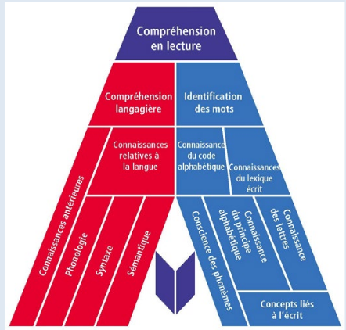
Fondements cognitifs de l’apprentissage de la lecture

Slide 8
RAPPEL : QUE DIT LA RECHERCHE ?
IMPACT :
DU TEMPS D’ENSEIGNEMENT
DU TEMPO CORRESPONDANCE PHONÈME-GRAPHÈME
DE L’INFLUENCE DU TEMPS D’ENCODAGE
DE LA RITUALISATION DES SÉANCES DE LECTURE
DE LA LECTURE À HAUTE VOIX
DE LA MISE EN ŒUVRE D’UN ENSEIGNEMENT EXPLICITE
DE L’ACCULTURATION

Slide 9
COMPÉTENCES TRAVAILLÉES
Lire − identifier des mots de manière de plus en plus aisée ; − comprendre un texte et contrôler sa compréhension ; − pratiquer différentes formes de lecture ; − lire à voix haute.

Slide 10
Rappel des attendus de fin de cycle 2

Slide 11
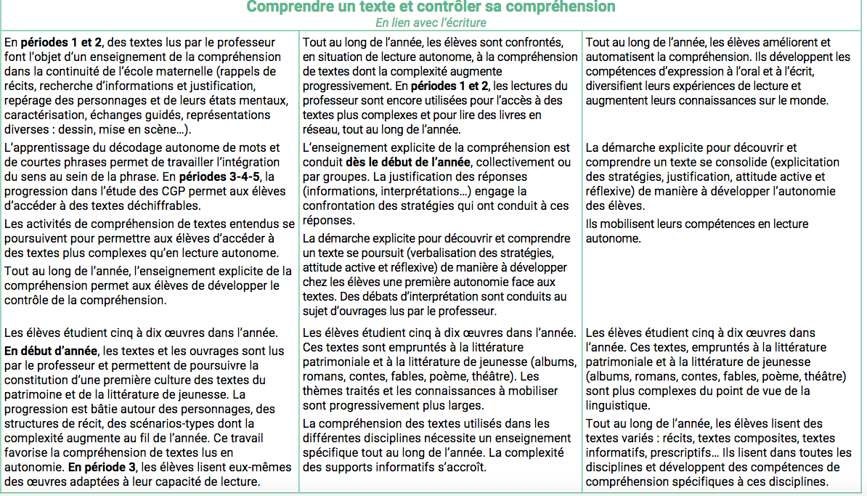
ÉLÉMENTS DE PROGRESSIVITÉ

Slide 12
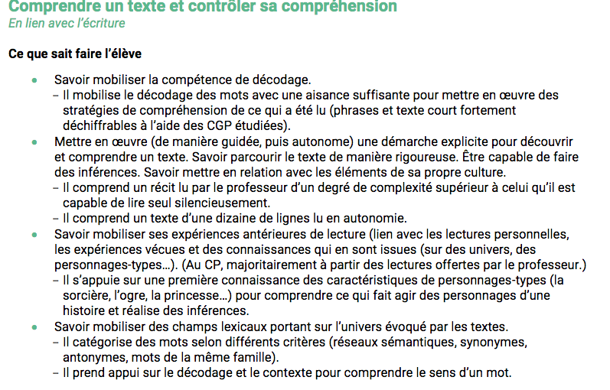
REPÈRES FIN CP

Slide 14
COMMENT ENSEIGNER LA COMPRÉHENSION ? Dix éléments essentiels pour enseigner la compréhension
Accroître les connaissances des élèves
Motiver la lecture, donner envie
Apprendre à élaborer une représentation mentale
Apprendre à contrôler sa lecture
Enseigner les stratégies -travailler les stratégies dans des ensembles complexes plutôt que par des unités additionnées qui posent le problème du transfert
Faire discuter et débattre les élèves
Développer le vocabulaire
Varier les types de textes
Articuler lecture et écriture
Différencier l'enseignement

Slide 17
Focus sur le vocabulaire
Pour être efficaces, les activités d’enrichissement du vocabulaire demandent à ce que trois étapes soient respectées :
La rencontre avec de nouveaux mots
Leur structuration
Leur réutilisation et réactivation dans un contexte oral ou écrit

Slide 18
Quels principes didactiques
Travailler prioritairement sur les mots fréquents (voir listes de fréquence lexicale cycle 2 – EDUSCOL)
Travailler sur les mots dans toutes les disciplines
Choisir systématiquement des noms, des verbes et des adjectifs mais aussi des mots grammaticaux (déterminants, pronoms, mots de liaison)
Travailler les mots dans une phrase
Construire des outils variés, explicites, organisés et raisonnés pour structurer l’apprentissage, soutenir et solliciter la mémoire
S’engager dans un enseignement explicite et structuré, avec des objectifs bien définis

Slide 19
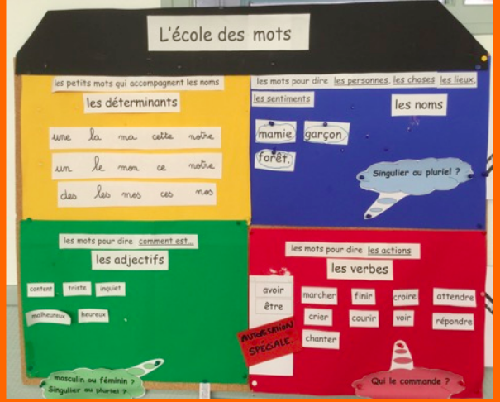

Slide 20
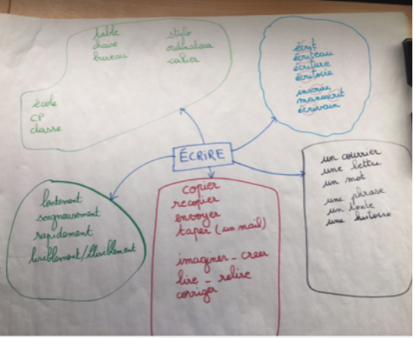

Slide 24
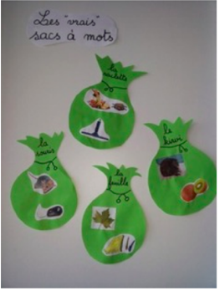
Un sac polysémique
Faire des sacs en proposant un terme polysémique à chaque groupe.
Dessiner ou découper des images dans un magazine.
Écrire le mot.
Inventer une courte phrase qui pourra servir à écrire un texte collectif;

Slide 26
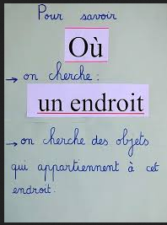
Des stratégies pour comprendre
La carte du récit : par le rappel du récit, on cherche à apprendre à l’élève à utiliser sa représentation mentale de l’histoire.
La carte du récit telle qu’elle est définit par Jocelyne Giasson :
Qui ?
Où ?
Quand ?
Quel problème ?
Qu’arrive-t-il ?
Quelle est la solution ?
Le plan du récit : représentation organisée des différentes étapes de l’histoire

Slide 28
Des stratégies pour comprendre
Relever des indices : page de couverture,…
Revenir au texte : relever, surligner, entourer des informations
Classer les informations : placer les événements sur une échelle de temps
Écrire
Découper, reconstituer : remettre en ordre les phrases de l’histoire
Relier : une phase à une illustration
Dessiner
Donner un titre
Résumer
…

Slide 30
Lectorino Lectorinette ?

Slide 31
Narramus ?

Slide 32
À retenir
Au CP, poursuivre le travail de compréhension à partir de lecture offerte par l’enseignant sur des textes dits résistants.
Dès que les élèves sont en mesure de déchiffrer, c’est avec le texte sous les yeux, guidés par l’enseignant, que les élèves accèdent au sens.
Développer les habiletés cognitives qui relèvent du lexique, de la syntaxe, de la grammaire.
Enseigner explicitement les stratégies de compréhension : travailler sur les reprises anaphoriques et les états mentaux des personnages.
Se questionner sur les questions à poser pour réellement mettre en œuvre des stratégies de compréhension.

Slide 34
5 recommandations Sylvie Cèbe
Enseigner explicitement les stratégies ; quand, comment et pourquoi les utiliser –ensemble –pour mieux comprendre
Apprendre à utiliser la structure textuelle pour comprendre et mémoriser le contenu
Organiser et guider des discussions portant sur la compréhension fine et l’interprétation
Choisir des textes complexes (lexique et syntaxe) et intéressants sur le plan affectif et culturel
Instaurer et maintenir un contexte motivant (tâches et organisation pédagogique)

Slide 35
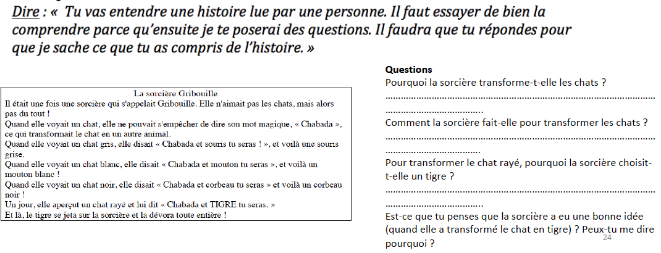
Comment évaluer la compréhension ?
Dès la maternelle, évaluer la compréhension à partir de textes entendus en posant des questions implicites poursuivre ces modalités d’évaluation au CP et au-delà.
Évaluer la compréhension sur des textes lus en autonomie.

Slide 36
Trame de séquence de compréhension
Evoquer le monde de l’histoire, présenter les personnages, travailler le vocabulaire spécifique
1. Lecture de l’histoire 2. phase de questionnement (questions factuelles, de compréhension, d’interprétation).
Travail des états mentaux des personnages, des relations causales. / Travail du vocabulaire

Slide 37
En groupe …
S’approprier la trame de séquence détaillée
Choisir un album
Identifier les obstacles à la compréhension
Construire une séquence en complétant la trame proposée
Enregistrer votre travail en nommant votre fichier avec le titre de l’album
Envoyer la trame à l’adresse cp.ienvs.dsden70@ac-besancon.fr

